Slide 1
Лабораторная работа №2
Математическое моделирование Коняева М. А.

Slide 2
Докладчик
Коняева Марина Александровна
Студентка группы НФИбд-01-21
Студ. билет 1032217044
Российский университет дружбы народов

Slide 3
Цель лабораторной работы
Изучить основы языков программирования Julia и OpenModelica. Освоить библиотеки этих языков, которые используются для построения графиков и решения дифференциальных уравнений. Решить задачу о погоне.

Slide 4
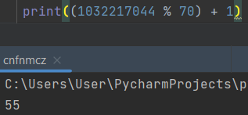
Задание лабораторной работы
Задания лабораторной работы разделены по вариантам. Мой вариант 55
(исходя из формулы $N_{student}modK_{ofvariants}+1$).
Этот же вариант будет использоваться для всех последующих лабораторных работ.
(рис. 1. Формула вычисления варианта и её вывод)

Slide 5
Задание лабораторной работы
Задача о погоне. Вариант 55:
На море в тумане катер береговой охраны преследует лодку браконьеров. Через определенный промежуток времени туман рассеивается, и лодка обнаруживается на расстоянии 17,8 км от катера. Затем лодка снова скрывается в тумане и уходит прямолинейно в неизвестном направлении. Известно, что скорость катера в 4,8 раза больше скорости браконьерской лодки.

Slide 6
Задачи:
Записать уравнение, описывающее движение катера, с начальными условиями для двух случаев (в зависимости от расположения катера относительно лодки в начальный момент времени).
Построить траекторию движения катера и лодки для двух случаев.
Найти точку пересечения траектории катера и лодки

Slide 7
Теоретическая справка (1)
Справка о языках программирования
Julia — высокоуровневый высокопроизводительный свободный язык программирования с динамической типизацией, созданный для математических вычислений. Эффективен также и для написания программ общего назначения. Синтаксис языка схож с синтаксисом других математических языков (например, MATLAB и Octave), однако имеет некоторые существенные отличия. Julia написан на Си, C++ и Scheme. Имеет встроенную поддержку многопоточности и распределённых вычислений, реализованные в том числе в стандартных конструкциях.

Slide 8
Теоретическая справка (1)
Справка о языках программирования
OpenModelica — свободное открытое программное обеспечение для моделирования, симуляции, оптимизации и анализа сложных динамических систем. Основано на языке Modelica. Активно развивается Open Source Modelica Consortium, некоммерческой неправительственной организацией. Open Source Modelica Consortium является совместным проектом RISE SICS East AB и Линчёпингского университета. По своим возможностям приближается к таким вычислительным средам как Matlab Simulink, Scilab xCos, имея при этом значительно более удобное представление системы уравнений исследуемого блока.

Slide 9
Теоретическая справка (2)
Математическая справка
Дифференциальное уравнение — уравнение, которое помимо функции содержит её производные. Порядок входящих в уравнение производных может быть различен (формально он ничем не ограничен). Производные, функции, независимые переменные и параметры могут входить в уравнение в различных комбинациях или отсутствовать вовсе, кроме хотя бы одной производной. Не любое уравнение, содержащее производные неизвестной функции, является дифференциальным.

Slide 10
Теоретическая справка (3)
Физические термины
Тангенциальная скорость - составляющая вектора скорости, перпендикулярная линии, соединяющей источник и наблюдателя. Измеряется собственному движению - угловому перемещению источника.
Радиальная скорость — проекция скорости точки на прямую, соединяющую её с выбранным началом координат.
Полярная система координат — двумерная система координат, в которой каждая точка на плоскости определяется двумя числами — полярным углом и полярным радиусом.

Slide 11
Ход выполнения лабораторной работы

Slide 12
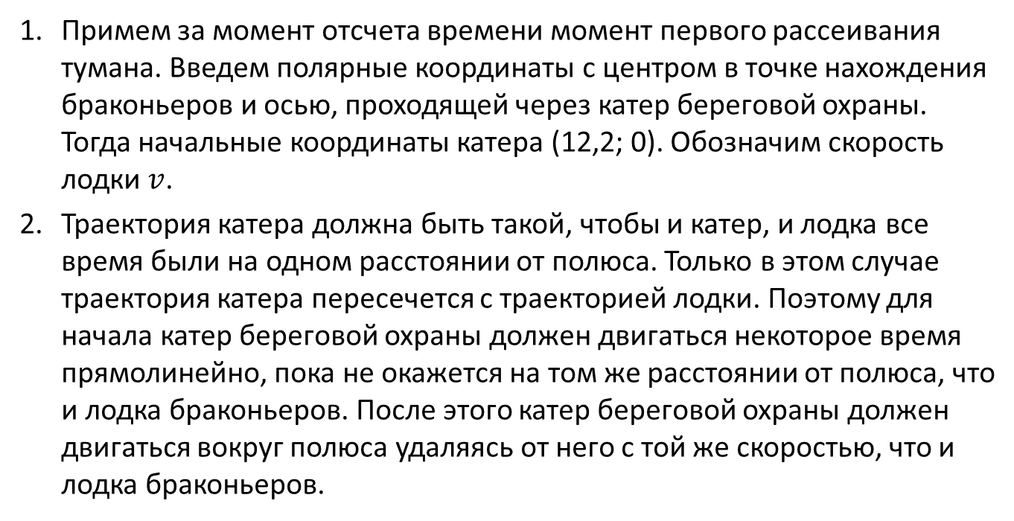
Построение математической модели (1)
Примем за момент отсчета времени момент первого рассеивания тумана. Введем полярные координаты с центром в точке нахождения браконьеров и осью, проходящей через катер береговой охраны. Тогда начальные координаты катера (12,2; 0). Обозначим скорость лодки $v$.
Траектория катера должна быть такой, чтобы и катер, и лодка все время были на одном расстоянии от полюса. Только в этом случае траектория катера пересечется с траекторией лодки. Поэтому для начала катер береговой охраны должен двигаться некоторое время прямолинейно, пока не окажется на том же расстоянии от полюса, что и лодка браконьеров. После этого катер береговой охраны должен двигаться вокруг полюса удаляясь от него с той же скоростью, что и лодка браконьеров.

Slide 13
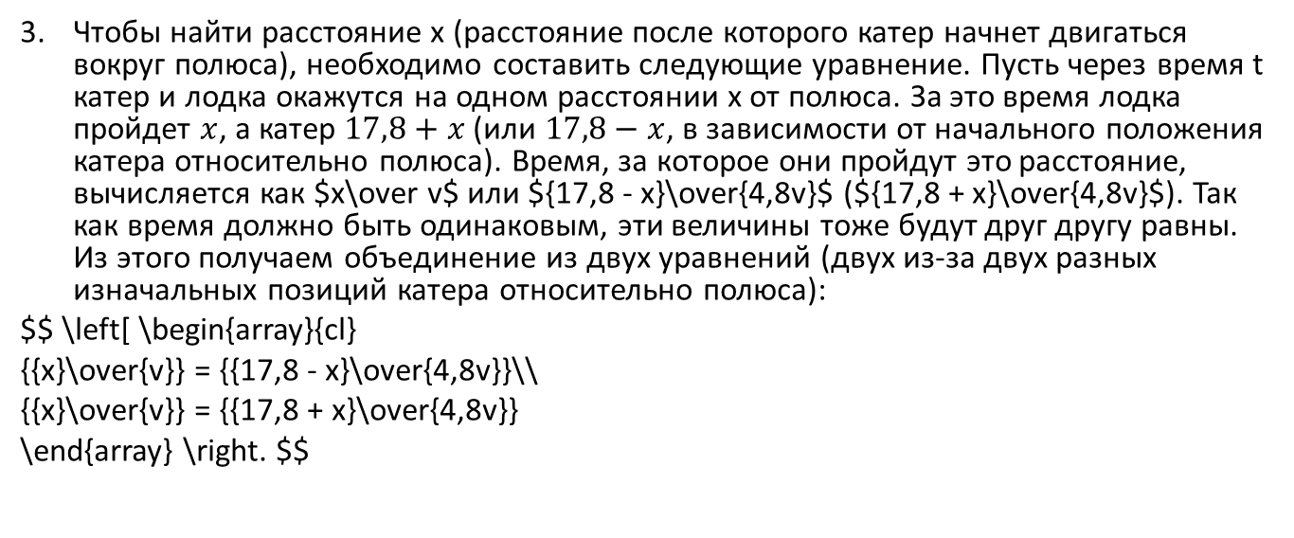
Построение математической модели (2)
Чтобы найти расстояние x (расстояние после которого катер начнет двигаться вокруг полюса), необходимо составить следующие уравнение. Пусть через время t катер и лодка окажутся на одном расстоянии x от полюса. За это время лодка пройдет $x$, а катер $17,8+x$ (или $17,8−x$, в зависимости от начального положения катера относительно полюса). Время, за которое они пройдут это расстояние, вычисляется как $x\over v$ или ${17,8 - x}\over{4,8v}$ (${17,8 + x}\over{4,8v}$). Так как время должно быть одинаковым, эти величины тоже будут друг другу равны. Из этого получаем объединение из двух уравнений (двух из-за двух разных изначальных позиций катера относительно полюса):
$$ \left[ \begin{array}{cl} {{x}\over{v}} = {{17,8 - x}\over{4,8v}}\\ {{x}\over{v}} = {{17,8 + x}\over{4,8v}} \end{array} \right. $$

Slide 14
Построение математической модели (3)
Из данных уравнений можно найти расстояние, после которого катер начнёт раскручиваться по спирали. Для данных уравнений решения будут следующими: $x_1 = {{89}\over{29}}$, $x_2 = {{89}\over{19}}$. Задачу будем решать для двух случаев. После того, как катер береговой охраны окажется на одном расстоянии от полюса, что и лодка, он должен сменить прямолинейную траекторию и начать двигаться вокруг полюса удаляясь от него со скоростью лодки v. Для этого скорость катера раскладываем на две составляющие: $v_r = {dr\over dt} = v$ - радиальная скорость и $v_\tau = r{d\theta\over dt}$ - тангенциальная скорость.
$$ v_\tau = {{\sqrt{551}v}\over{5}} $$

Slide 15
Построение математической модели (4)
Решение исходной задачи сводится к решению системы из двух дифференциальных уравнений:
$$ \left\{ \begin{array}{cl} {dr\over dt} = v \\ r{d\theta\over dt} = {{\sqrt{551}v}\over{5}} \end{array} \right. $$

Slide 16
Построение математической модели (5)
C начальными условиями:
$$ \left\{ \begin{array}{cl} \theta_0 = 0 \\ r_0 = x_1 = {{89}\over{29}} \end{array} \right. $$
или
$$ \left\{ \begin{array}{cl} \theta_0 = -\pi \\ r_0 = x_2 = {{89}\over{19}} \end{array} \right. $$

Slide 17
Построение математической модели (5)
Исключая из полученной системы производную по t, можно перейти к следующему уравнению (с неизменными начальными условиями):
$$ {dr\over d\theta} = {5r\over\sqrt{551}} $$
Решением этого уравнения с заданными начальными условиями и будет являться траектория движения катера в полярных координатах.

Slide 18
Решение с помощью программ

Slide 19
OpenModelica
К сожалению, OpenModelica не адаптирована к использованию полярных координат, поэтому адекватное отображение результатов данный задачи там невозможно.

Slide 20
Julia
Решить дифференциальное уравнение, расписанное в постановке задачи лабораторной работы, поможет библиотека DifferentialEquations. Итоговые изображения в полярных координатах будут строиться через библиотеку Plots. [1]
Установим Julia
Установим нужные библиотеки, проверим их установку

Slide 21
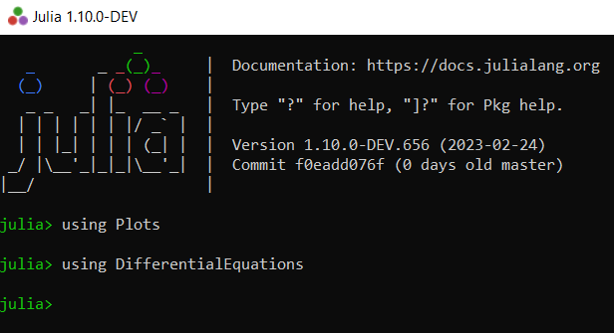
Julia
“Вид рабочего окна”

Slide 22
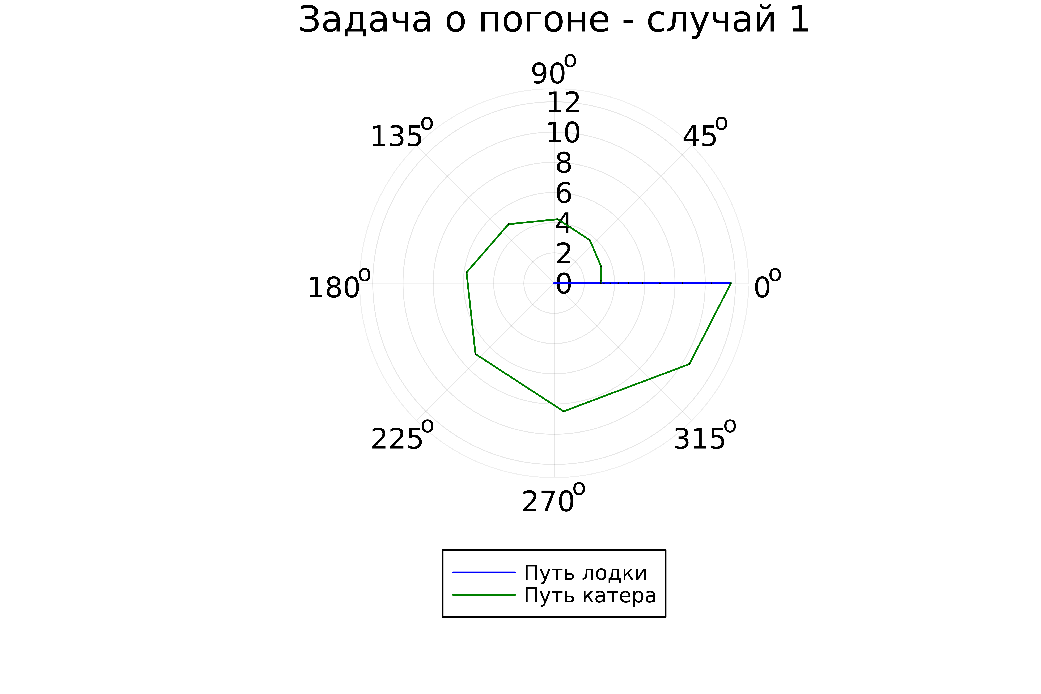
Результаты работы кода на Julia (1)
На рис. @fig:004 и @fig:005 изображены итоговые графики траектории движения катера и лодки для случая обоих случаев.
“Полученный график. Первый случай”

Slide 23
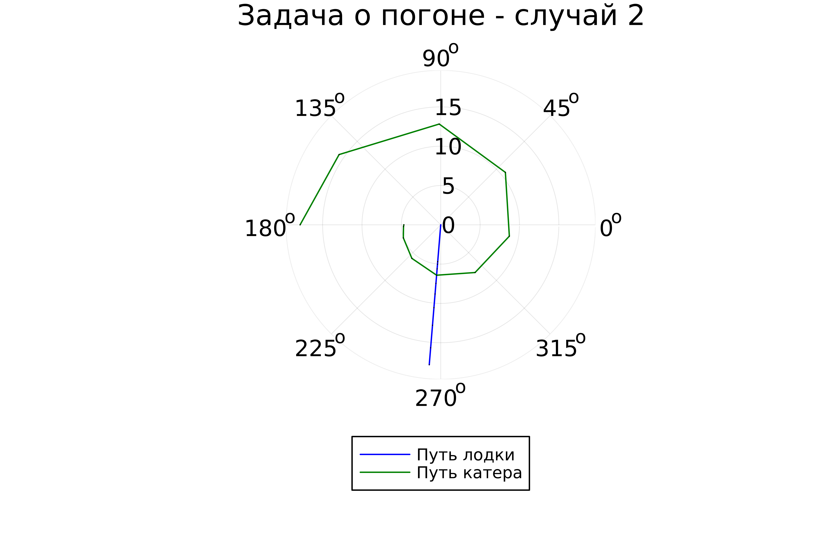
Результаты работы кода на Julia (1)
На рис. @fig:004 и @fig:005 изображены итоговые графики траектории движения катера и лодки для случая обоих случаев.
“Полученный график. Второй случай”

Slide 24
Анализ полученных результатов
Мною были построены графики для обоих случаев. На них получилось отрисовать трактерию катера, траекторию лодки и получилось наглядно найти их точки пересечения. Мы успешно решили задачу о погоне.

Slide 25
Вывод

Slide 26
Вывод
Были изучены основы языков программирования Julia и OpenModelica. Освоены библиотеки этих языков, которые используются для построения графиков и решения дифференциальных уравнений. Поскольку OpenModelica не работает с полярными координатами, она пока что не была использована в данной лабораторной работе.

Slide 27
Список литературы. Библиография
[1] Документация по Julia: https://docs.julialang.org/en/v1/
[2] Документация по OpenModelica: https://openmodelica.org/
[3] Решение дифференциальных уравнений: https://www.wolframalpha.com/

